Slide 1
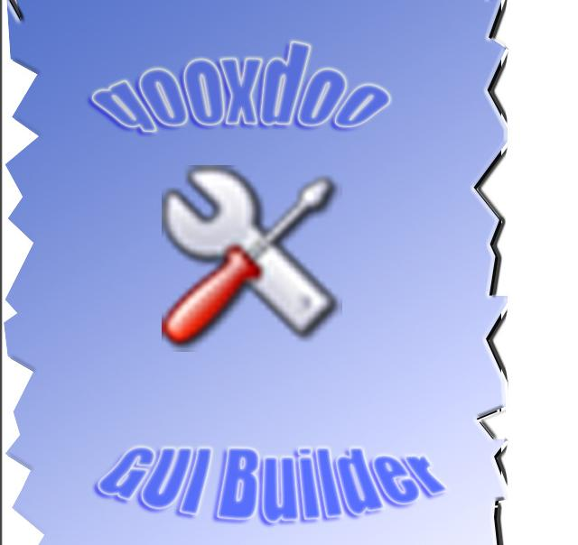

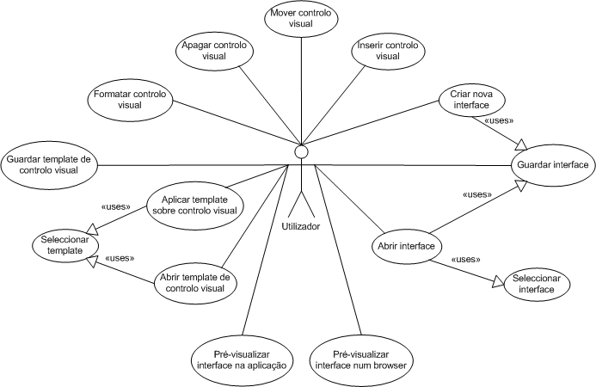

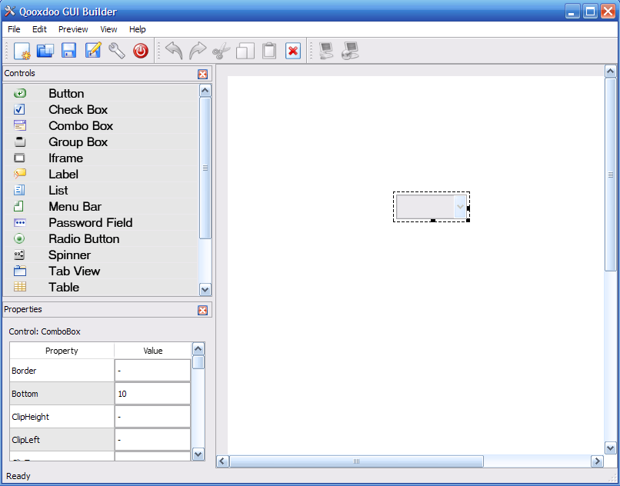
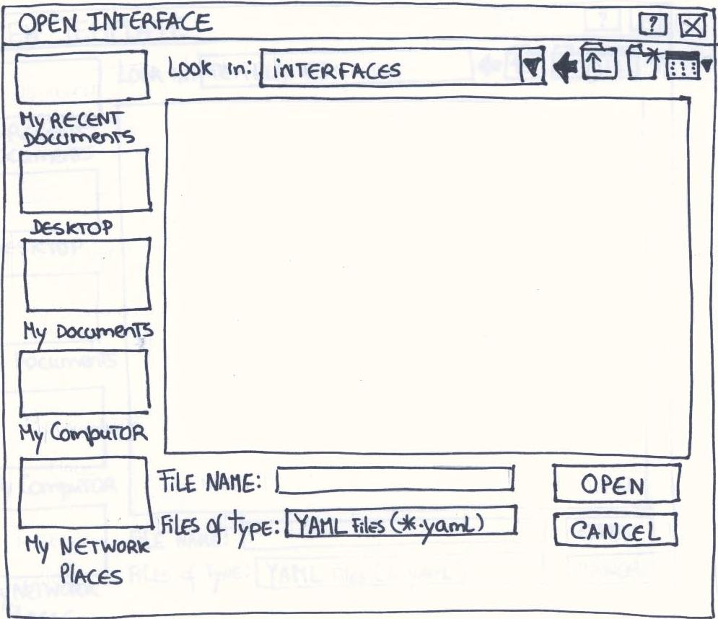
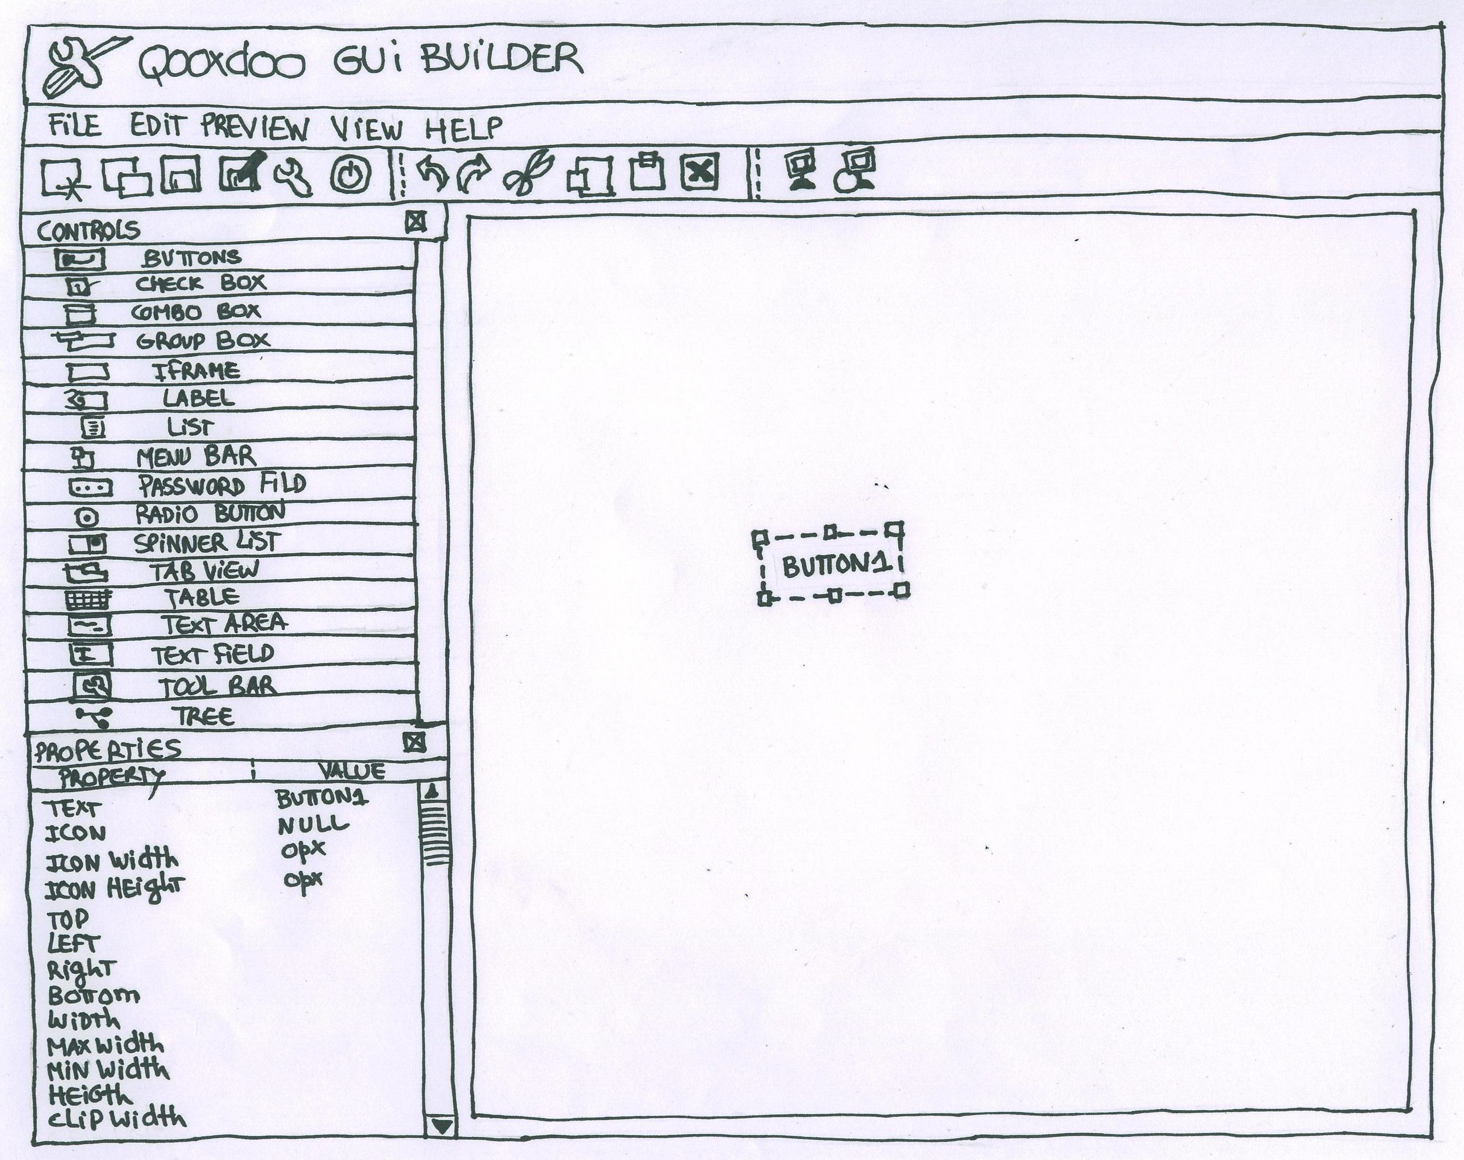
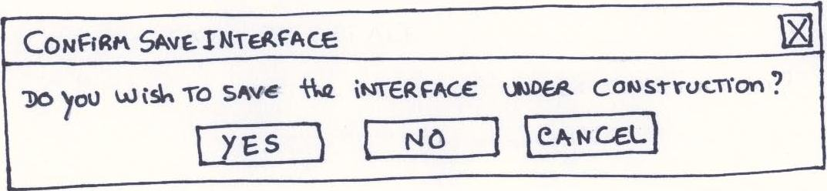
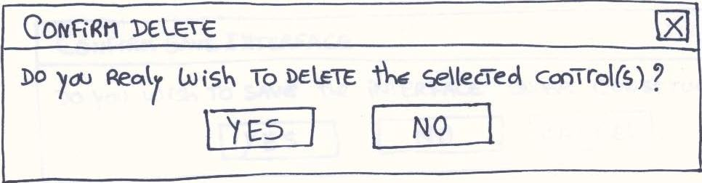
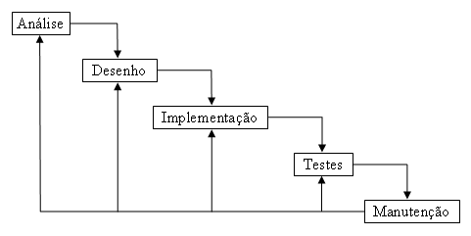
Sistema de Construção Visual de Interfaces
Instituto Politécnico de Beja
Escola Superior de Tecnologia e Gestão
Cláudia Oliveira, N.º 3459 - Cláudio Pedro, N.º 3805 - Nuno Coelho, N.º 3938
Introdução
Análise
Implementação
O desenvolvimento de interfaces gráficas em modo de texto é moroso e de difícil acerto dadas as claras dificuldades com que um programador se depara. Existem hoje em dia inúmeras ferramentas do tipo IDE, que permitem de forma interactiva e rápida, construir interfaces bem estruturadas e apelativas. Ao contrário do que acontece com outros toolkits gráficos, para o qooxdoo não existe actualmente nenhum ambiente do género, desenvolvido.
Estudaram-se ferramentas análogas de forma a reter as principais características a implementar.
Definiram-se as tecnologias a utilizar.
Elaborou-se o Diagrama de Casos de Uso da aplicação.
Preencheram-se as templates dos mesmos.
Descreveram-se três possíveis cenários de utilização para a aplicação.
Após a especificação dos requisitos e a modelação do sistema, seguiu-se a fase de implementação, que consistiu na codificação dos vários módulos de implementação.
Recolha de informação sobre os controlos visuais a disponibilizar ao utilizador, para a construção das interfaces e escolha dos mesmos. Foi também efectuado um estudo para definir quais os controlos semelhantes entre os controlos do qooxdoo e do Qt.
Figura 2 – Diagrama de Casos de Uso
Figura 4 – Controlos implementados
Descrição do projecto
Construção da interface gráfica da aplicação e implementação de mecanismos para interacção com os controlos visuais disponíveis. Esta interface gráfica foi desenvolvida com base nos protótipos de baixa fidelidade desenhados durante a fase de modelação do sistema. Cada controlo visual é representado por uma classe específica, que permite a interacção com a aplicação.
Este projecto teve como objectivo o desenvolvimento de uma ferramenta gráfica que sirva de suporte à construção de interfaces constituídas por elementos do toolkit gráfico qooxdoo. Pretende-se com esta ferramenta diminuir o tempo gasto pelos programadores na construção das interfaces, facilitando-lhes ainda a construção das mesmas. No desenvolvimento desta ferramenta recorreu-se ao toolkit gráfico Qt que apresenta duas vantagens de extrema relevância. Permite efectuar drag & drop e os seus controlos gráficos possuem layouts semelhantes aos de controlos com a mesma função, existentes no toolkit qooxdoo.
Desenho
Elaborou-se o Diagrama de Classes.
Elaboraram-se os Diagramas de Transição.
Desenharam-se protótipos de baixa fidelidade da aplicação, dos quais fazem parte a janela da aplicação, que inclui as janelas de controlos e de propriedades, as janelas de abrir e guardar, e as janelas de diálogo para confirmação de acções.
Construção de um gerador de código HTML, que incluirá uma porção de código JavaScript, onde, através de comandos qooxdoo, se encontrará descrita a interface criada. O gerador de código HTML é o “motor” que proporciona ao utilizador a visualização da interface, num browser.
Características da aplicação
Construção de interfaces gráficas.
Editor de propriedades de controlos visuais.
Armazenamento de interfaces gráficas.
Criação de templates de controlos visuais formatados.
Geração de páginas HTML à imagem das interfaces.
Figura 3 – Protótipos de baixa fidelidade
Figura 5 - Janela da aplicação
Construção de um interpretador e gerador de código YAML, que permite o armazenamento e carregamento das interfaces e templates criadas pelo utilizador. Na aplicação desenvolvida o utilizador terá hipótese de criar interfaces e templates que poderá depois armazenar numa unidade de armazenamento à sua escolha, para posteriormente visualizar ou alterar. A extensão dos ficheiros que guardam interfaces em disco é “.ymli” e a dos ficheiros que guardam templates é “.ymlt”.
Seguidamente fez-se a avaliação heurística dos protótipos de baixa fidelidade elaborados e consequentes refinações sobre os protótipos.
Metodologia
Repositório
Testes
No desenvolvimento desta ferramenta foi adoptado o modelo cascata.
Instalações necessárias
Para o desenvolvimento da aplicação, tiveram que ser efectuadas as seguintes instalações e pela seguinte ordem:
  Tortoise SVN 1.4.1 7992
  Python 2.4.4
  Qt Open Source 4.1.4
  PyQt 4.0.1
  PyYaml 3.03
Através do Google Code foi utilizado um serviço denominado Project Hosting, que oferece uma plataforma de controlo de versões e de identificação de bugs sobre projectos de cariz open-source. Esta plataforma de alojamento disponibiliza várias facilidades:
Espaço de armazenamento virtual para alojamento de ficheiros associados ao projecto;
Controlo de acessos;
Controlo de versões sobre os ficheiros existentes no repositório de dados;
Envio de relatórios para a mailing list do projecto;
Temos assim um repositório de dados que pode ser mantido através do sistema de controlo de versões Subversion.
Durante a fase de implementação do sistema foram sendo, sistematicamente, efectuados testes com o objectivo de cumprir com todos os requisitos inicialmente identificados. Ainda assim, com a implementação terminada, foram efectuados, novamente, testes de validação ao sistema. Foram requisitados três utilizadores que nunca haviam interagido com a aplicação, que testaram as funcionalidades e o desempenho da mesma.
Figura 1 - Modelo cascata
Análise – Nesta fase estudou-se o problema de forma a identificar as características que a ferramenta a desenvolver deveria ter.
Desenho – Nesta fase desenhou-se o sistema de forma a identificar módulos de implementação e suas características.
Implementação – Nesta fase implementaram-se os módulos identificados na fase de desenho.
Testes – Nesta fase procurou-se verificar que os requisitos detectados durante a fase de análise foram complementados.
Manutenção – Esta fase não foi tomada em conta durante a realização deste projecto.
Conclusão
Este projecto permitiu acima de tudo aprofundar conhecimentos ao nível das aplicações que ajudam os utilizadores a desenvolver mais facilmente interfaces. Permitiu ainda, aplicar conhecimentos adquiridos em diversas disciplinas leccionadas durante o curso de engenharia de informática, como são os casos de Engenharia de Software, Pesquisa e Optimização, Multimédia e Sistemas Interactivos e Interacção Pessoa-Computador.
Através do estudo realizado sobre ferramentas análogas, tiraram-se conclusões quanto às características cuja implementação na ferramenta a desenvolver, é fundamental. De entre as várias características destacam-se o drag & drop na manipulação de controlos visuais e a criação e aplicação de templates.
Relativamente ao desenvolvimento do sistema, a fase de análise, foi aquela com que mais nos preocupámos pois a mesma iria definir todo o restante trabalho. A fase de desenho, por sua vez foi a que definiu o aspecto e o funcionamento para o qual a nossa aplicação iria convergir. A fase mais prolongada foi claramente, a fase de implementação. A fase mais curta em termos de duração foi a fase de testes, onde a aplicação foi testada por três utilizadores completamente estranhos à aplicação.
Em suma, este projecto foi extremamente aliciante e interessante devido à sua abrangência de conhecimentos diversificada, sendo que será igualmente interessante seguir o processo evolutivo da aplicação desenvolvida, bem como, o aumento das suas potencialidades e funcionalidades num futuro próximo.

